Slide 1

Inversor cu AO
Spulber Bogdan-Andrei
Grupa 2123

Slide 2
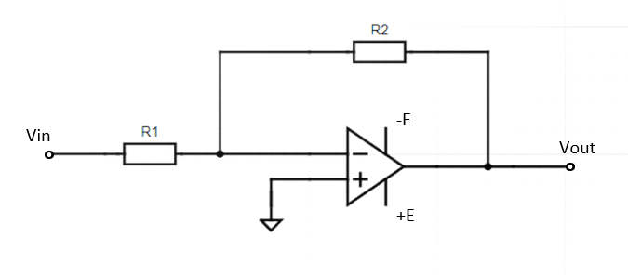
Avem de implementat un simulator al circuitului inversor cu AO ce va contine o interfata grafica, parametrii circuitului si semnalele de intrare si iesire .
Amplificatorul Operational (AO) reprezinta o categorie de circuite analogice amplificatoare cu performante deosebite.
In cazul amplificatorului inversor intrarea inversoare (-) este conectata la borna semnalului de iesire ce va rezulta o reactive negativa. Din cauza reacției negative amplificarea circuitului scade.Borna neinverosare (+) este conectata direct la masa.
Schema Circuitului

Slide 3

Ecautiile care stau la baza implementarii(valori pentru componente):
Semnalul de intrare: $v_{in}=V_{in}∗sin(2∗pi∗f∗t)$
Prestabilite (pot fi modificate din interfata):
Amplitudine semnal intrare: $V_{in}$ = 1 V
Frecventa: f = 1000 Hz
Alimentarea diferentiala: ± E = ±15 V
Rezistentele: $R_{1}$= 1 Kohm , $R_{2}$= 1 Kohm
Calculate:
Amplificarea circuitului : A=$\frac{v_{out}}{v_{in}}$ = $−\frac{R_{2}}{R_{1}}$
Perioada: T=$\frac{1}{ f}$ s
Amplitudinea semnalului de iesire: $V_{out}$= A$∗V_{in}$
Semnalul de iesire: $v_{out}$= A$∗v_{in}$

Slide 4
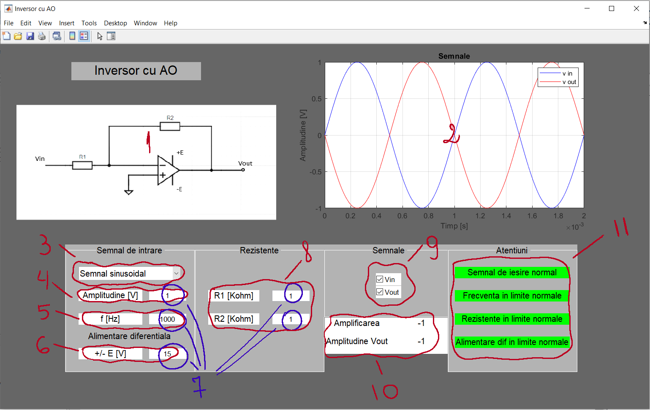
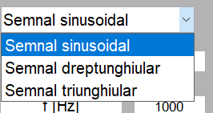
Utilizare interfata:
Schema circuitului;
Reprezentarea grafica a semnalelor v in(semnalu de intrare) , v out(semnalu de iesire);
3. Selectarea tipului de semnal:
Amplitudinea semnalului de intrare
Frecventa
Alimentarea diferentiala;

Slide 5
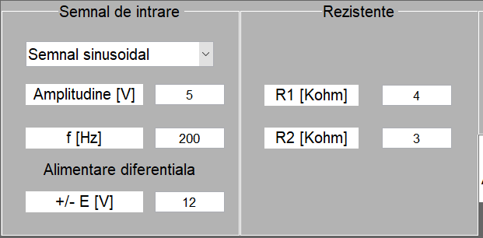
7. Valorile componentelor ce pot fi modificate scriind valoarea in casuta respective;
8. Rezistentele;

Slide 6
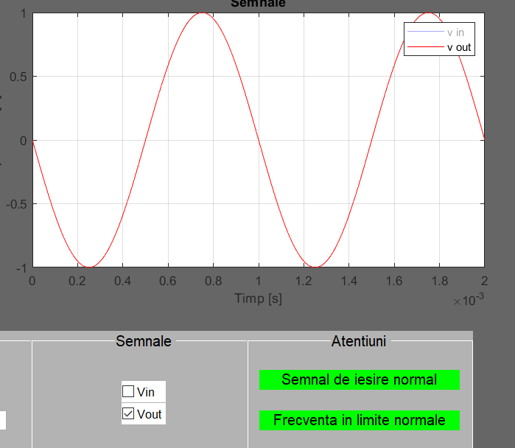
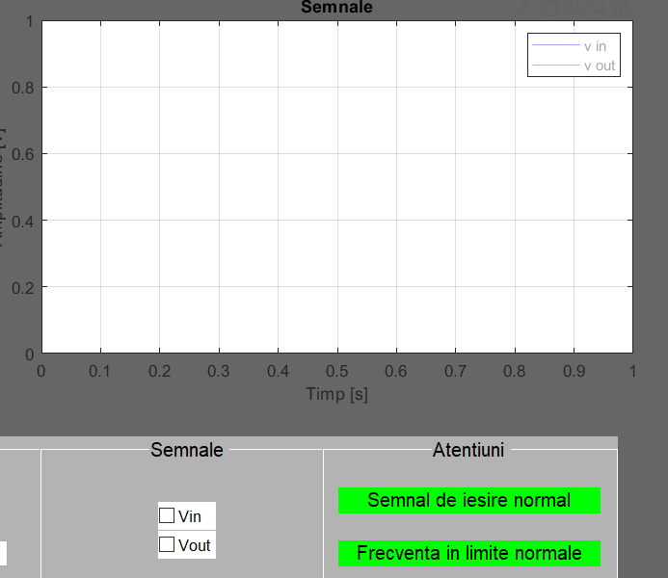
9. Vizualizarea semnalelor (debifand unul dintre checkbox-uri , semnalul va disparea de pe grafic);

Slide 7
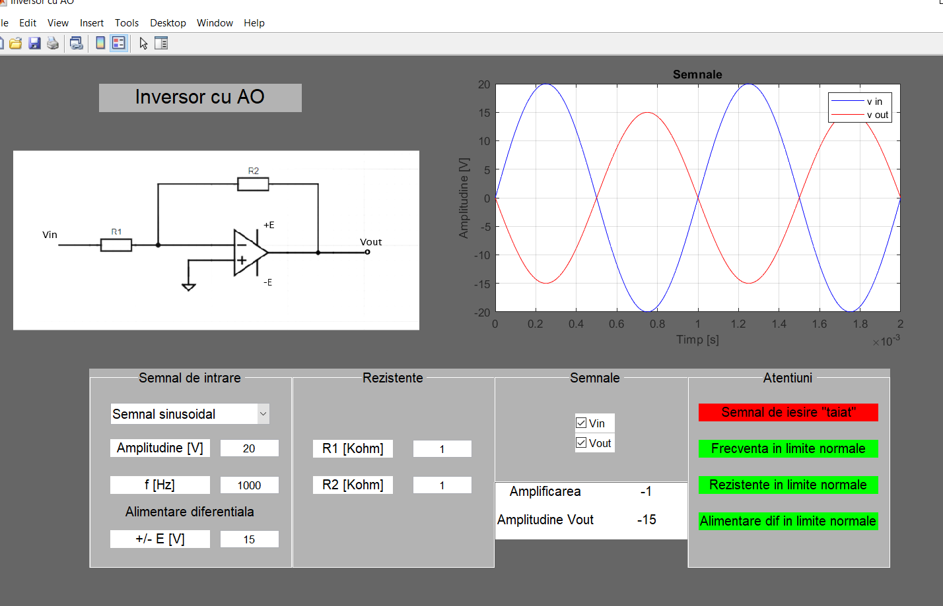
10. Amplificarea circuitului si amplitudinea semnalului de iesire calculate cu ajutorul formulelor;
11. Atentionari (daca la introducerea unor valori nu sunt respectate limitele , atentionarile se vor inrosi si va aparea un mesaj corespunzator) ;
*Semnal de iesire “taiat ” ne atentioneaza ca Amplitudinea semnalului de iesire este mai mare decat Alimentarea diferentiala , astfel amplitudinea se limiteaza la ±E*

Slide 8
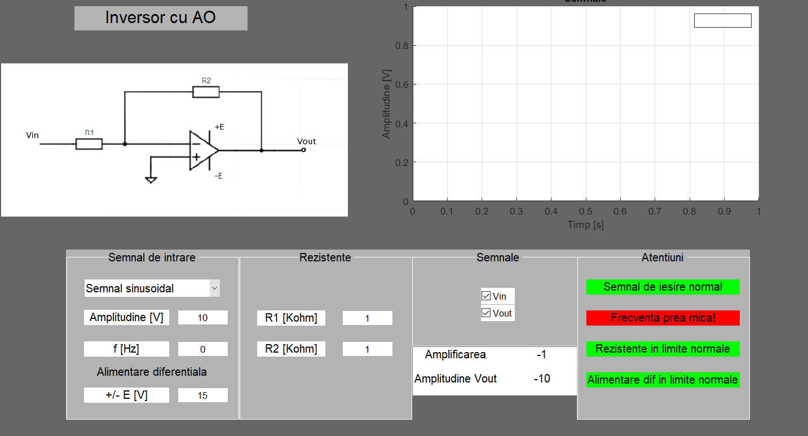

Slide 9
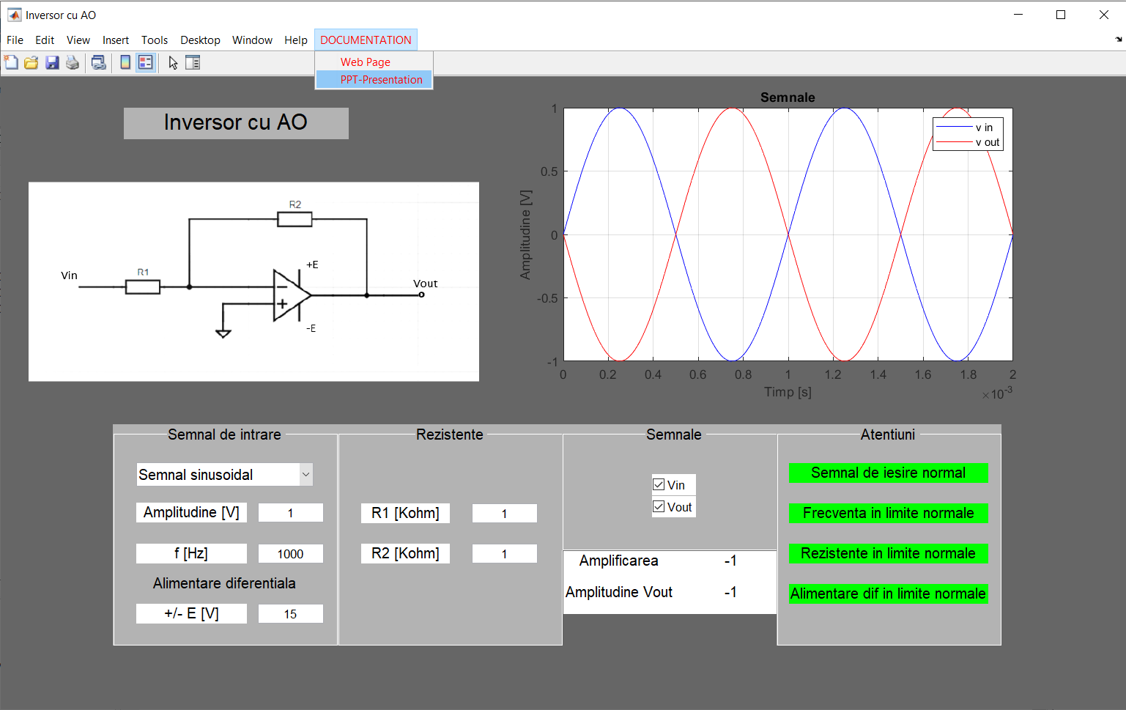
Documentatia proiectului

Slide 10


Bibliografie
https://mail.uaic.ro/~ftufescu/Amplificatoare%20operationale.pdf
https://electronicaaplicata.wordpress.com/2014/01/29/amplificatorul-inversor/
https://ro.wikipedia.org/wiki/Amplificator_opera%C8%9Bional

